Slide 1
Ко Дню героев Отечества
«Не женщины придумали войну»

Slide 2
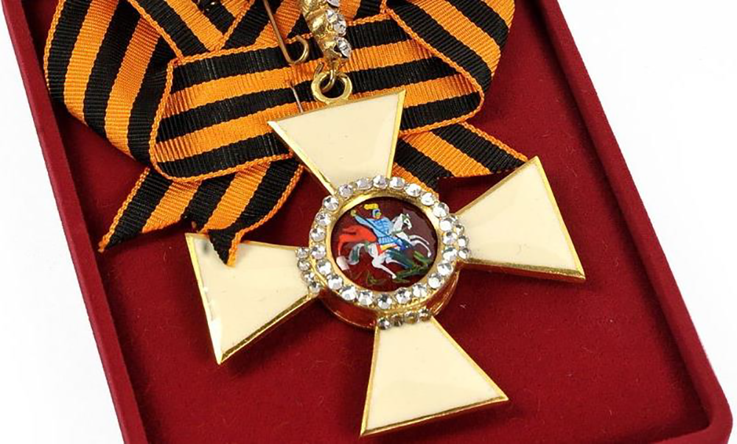

Slide 3
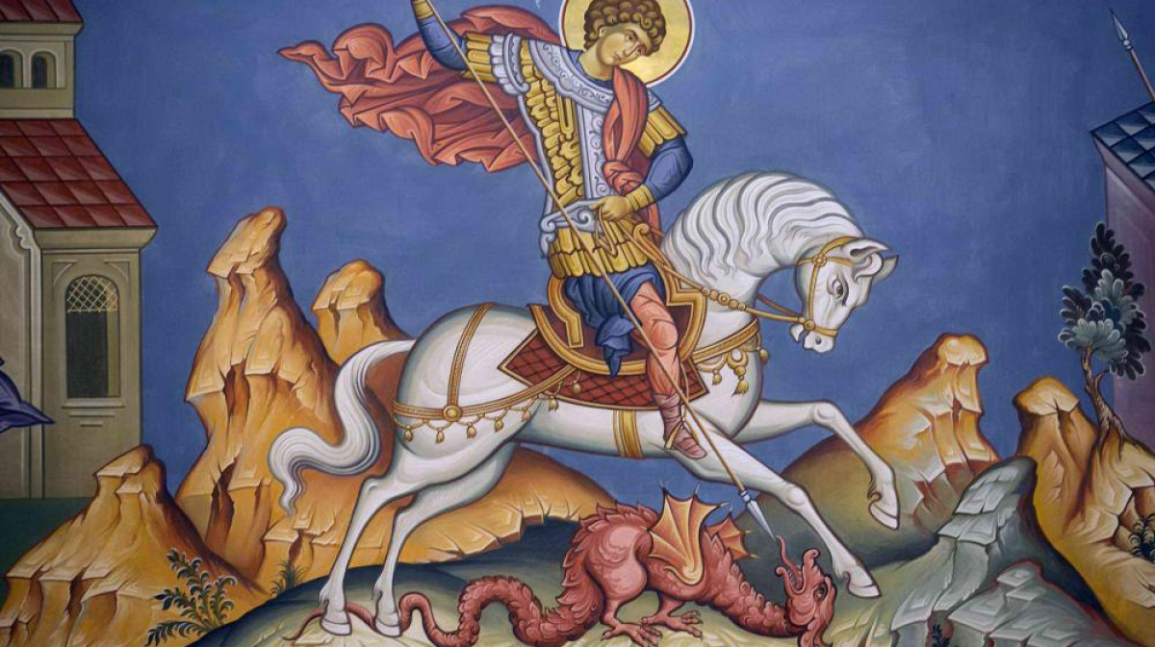

Slide 5
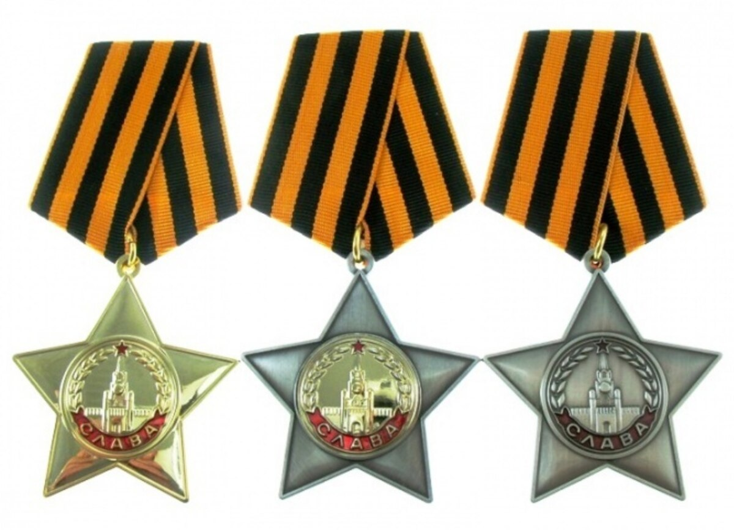

Slide 6
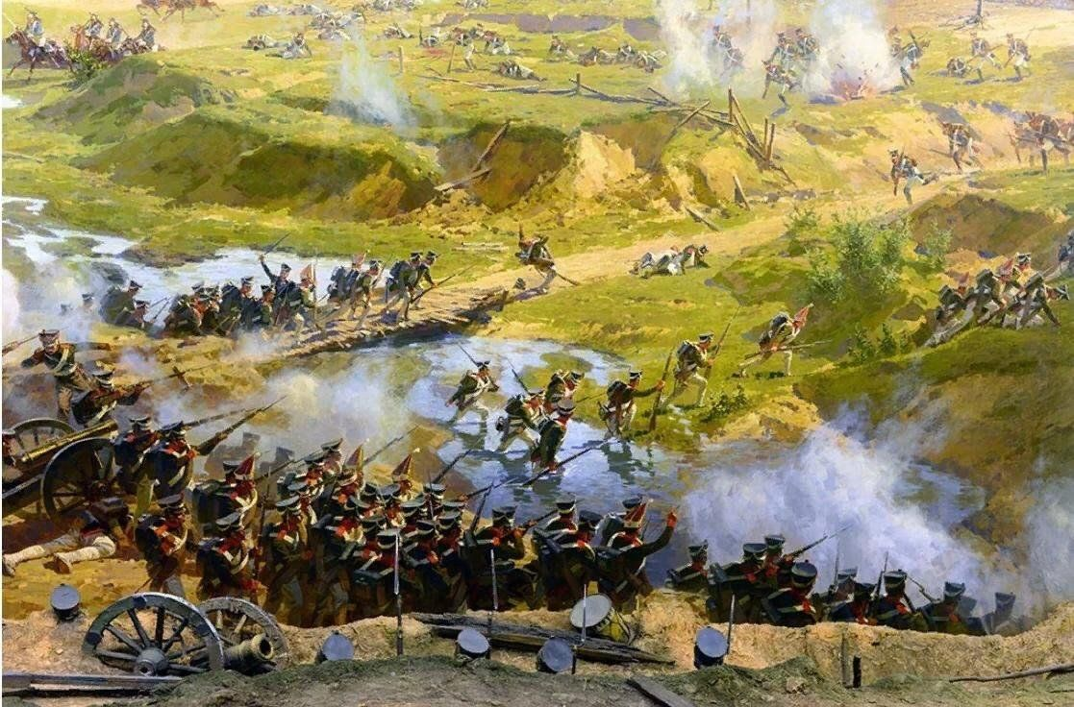

Slide 7
Надежда Дурова – первая в русской армии женщина-офицер

Slide 9
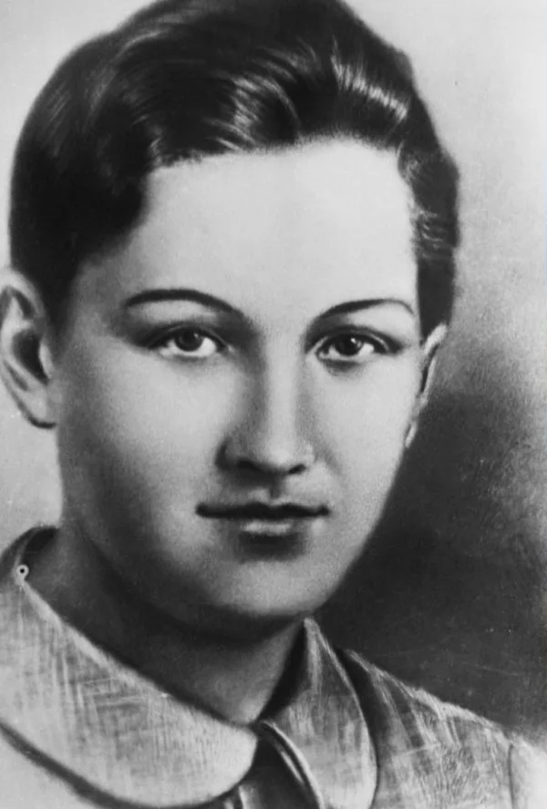
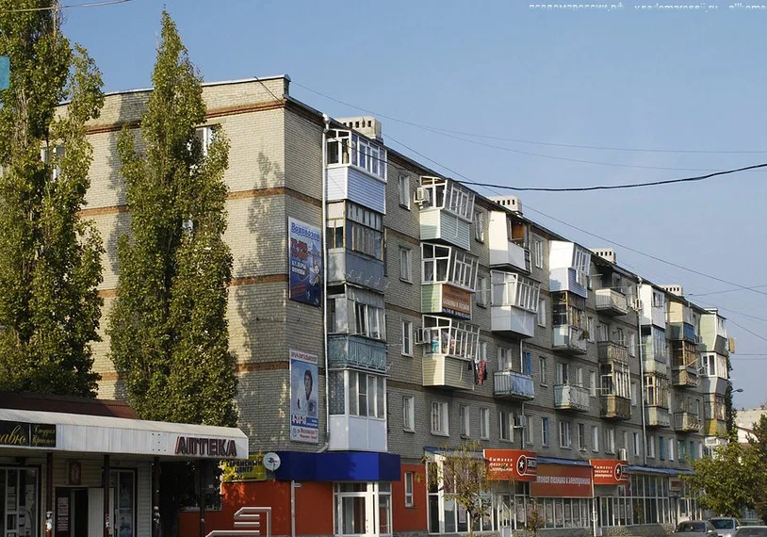

Slide 10
